Slide 1
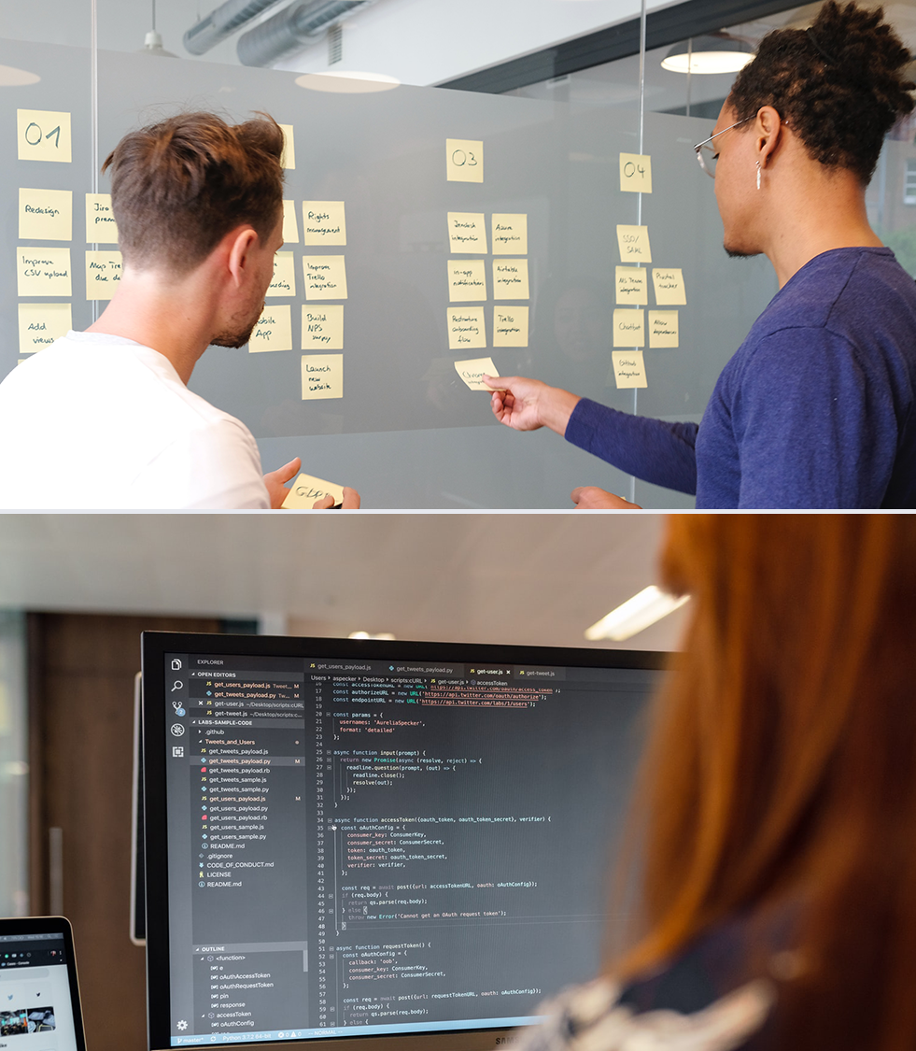
Gjestetjenesten Cerebrum-seminar 2022
UNIVERSITETETS SENTER FOR INFORMASJONSTEKNOLOGI
Jonas Braathen
Seksjon for integrasjon og elektroniske identiteter

Slide 2
Bakgrunn
Gjest = person som trenger IT-tilganger, men ikke er ansatt eller student
Gjesteforskere, eksterne partnere, eksterne konsulenter, emeriti
Løsningen i DFØ-SAP dekket ikke UiOs behov
BOTT gikk sammen om å lage en felles løsning
Utviklere fra UiO + en fra UiB
Støtte for import i Cerebrum og Rapid Identity
I produksjon for UiO, UiB og NTNU. UiT jobbes med i disse dager.

Slide 3
Teknisk løsning
Kjerne («Greg»)
Nytt kildesystem, sidestilt med FS og DFØ-SAP
REST API (CRUD) for integrasjon mellom systemer
Notifikasjoner via meldingskø
Administrasjonsgrensesnitt for superbrukere
Sluttbrukergrensesnitt («Gjestetjenesten», f.eks. gjest.uio.no)
Verter
Invitasjon av ny gjest
Administrasjon av gjesteroller
Gjester
Førstegangsregistrering (persondata, autentisering, samtykker)
Innsikt i registrerte data

Slide 4
Noen designvalg
Gjester skal kunne registreres direkte av nærmeste leder, uten andre mellomledd
Om mulig skal denne tilgangen gis automatisk om man er leder, f.eks. fra SAP-data
Verter leder for stedkoden i DFØ-SAP
Andre med behov for å invitere gjester kan manuelt tildeles denne rettigheten

Slide 5
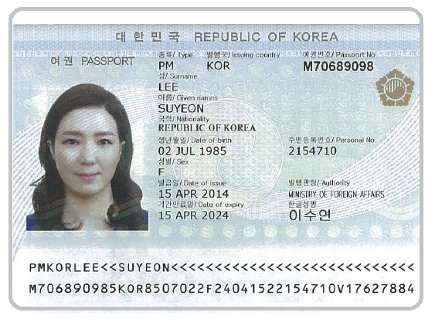
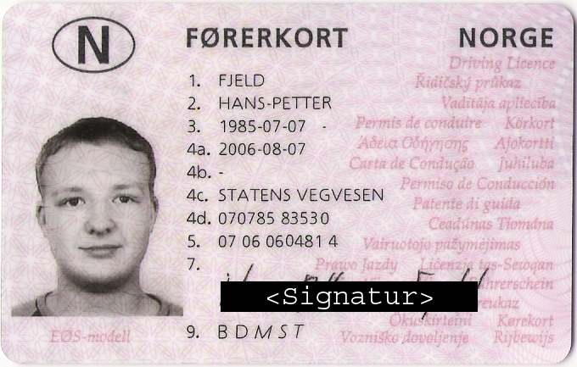
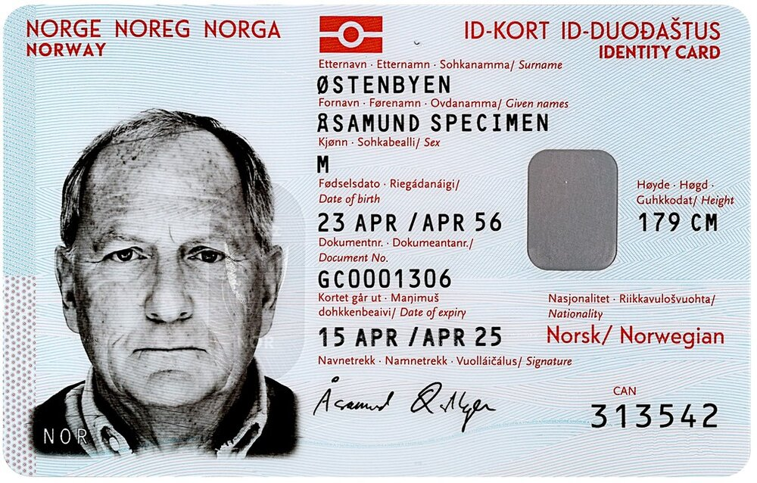
Prosess
Gjesten autentiserer og registrerer seg
Nærmeste leder verifiserer (hvis nødvendig)
Gjest får velkomst-SMS og setter passord
Nærmeste leder inviterer gjest
Brukerkonto opprettes

Slide 6
Pilot, migrasjon, lansering
Tjenesten piloteres i disse dager
Gjester som er manuelt registrert i Cerebrum vil migreres over av oss
Sluttdato for gjesteroller
Er ukjent: Blir automatisk satt et stykke frem i tid. Seks måneder er foreslått.
Kan enkelt forlenges av nærmeste leder
Varsel går ut på e-post til leder før utløpsdato
Lanseres så fort vi er trygg på at alt fungerer som det skal. Overgangen februar/mars?
Det kommer ytterligere informasjon på e-post til lk-alle og enhetsledere
Vil du/din enhet være med på pilot? Ta kontakt!

Slide 7
Spørsmål? Kommentarer? Innspill? Tilbakemeldinger? Annet?
Kontaktpunkt
gjestereg@usit.uio.no
RT-kø: usit-gjestereg
Designdokument
https://www.usit.uio.no/om/organisasjon/bnt/usitint/faglig/designdokumenter/designdokument-greg.html

Slide 8
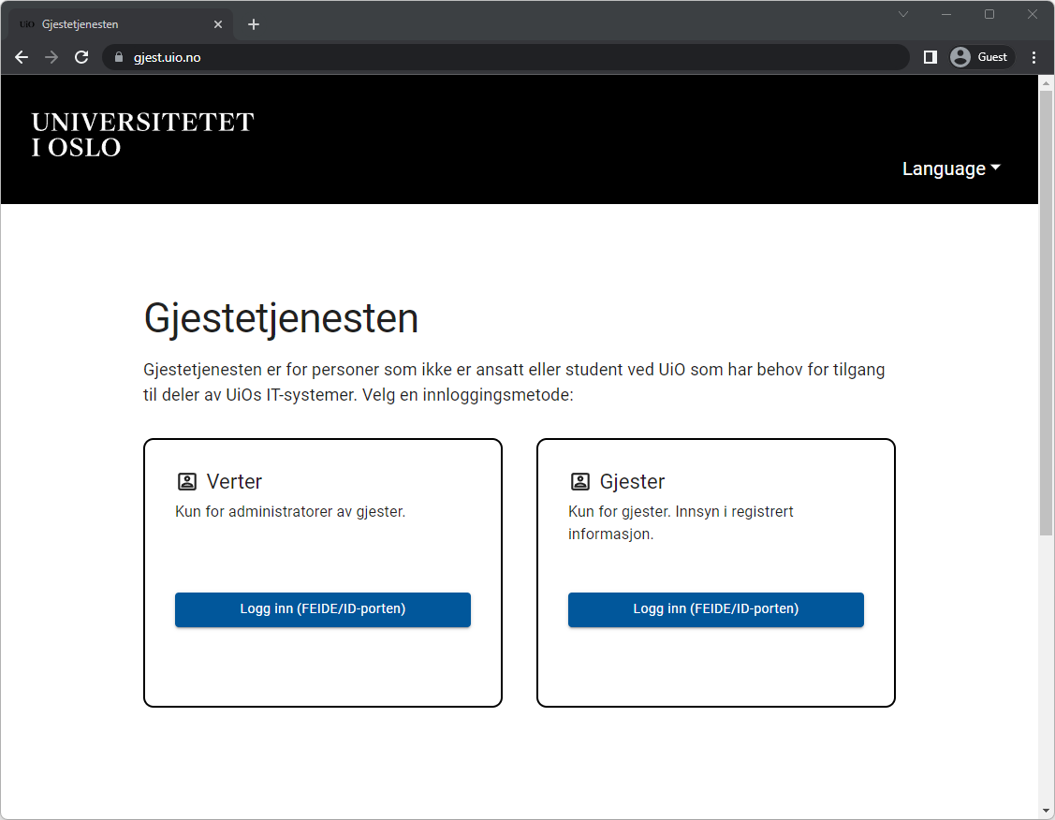
Forsiden

Slide 9
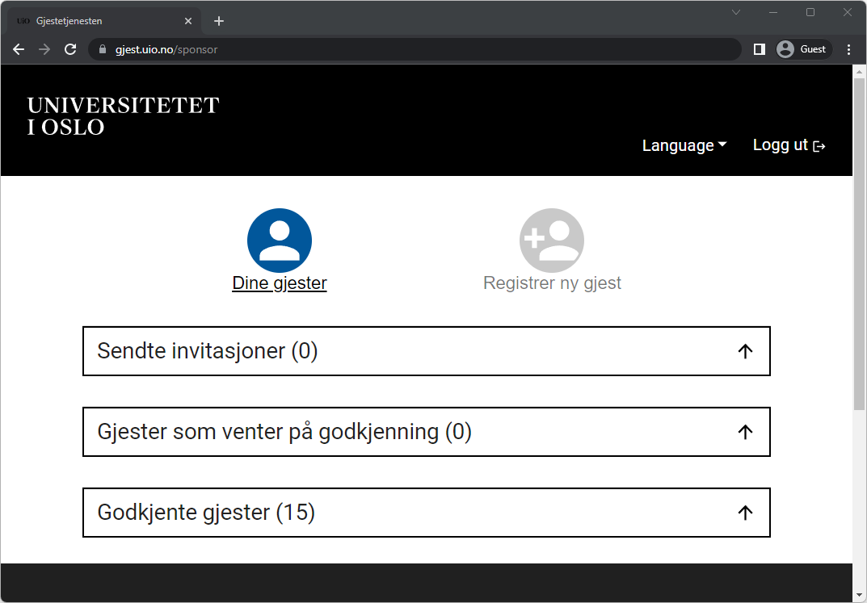
Innlogget som vert

Slide 10
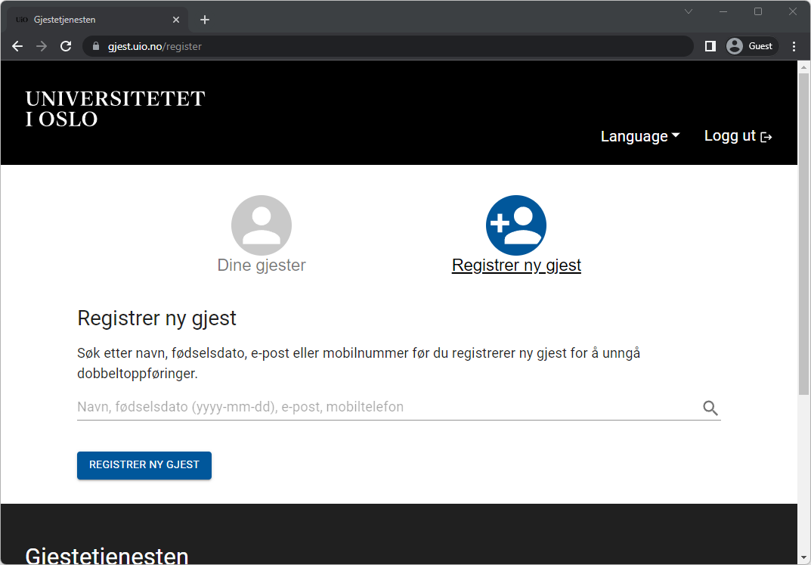
Registrering av ny gjest
Søk

Slide 11
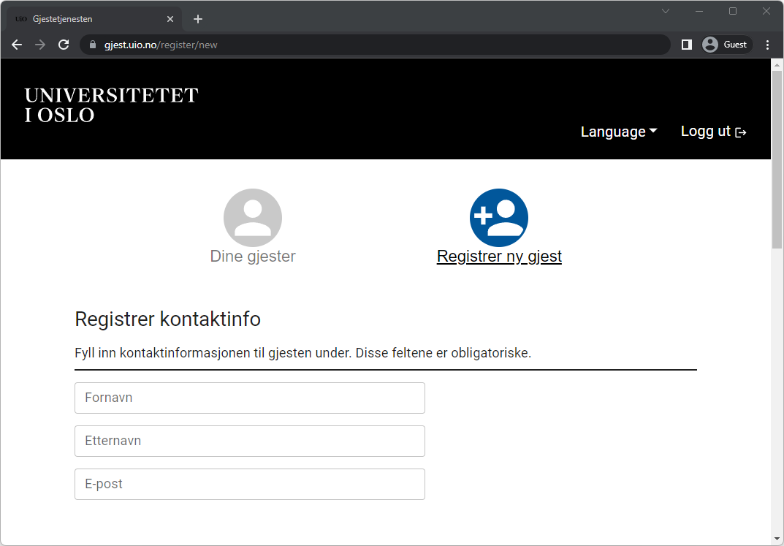
Registrering av ny gjest
Del 1

Slide 12
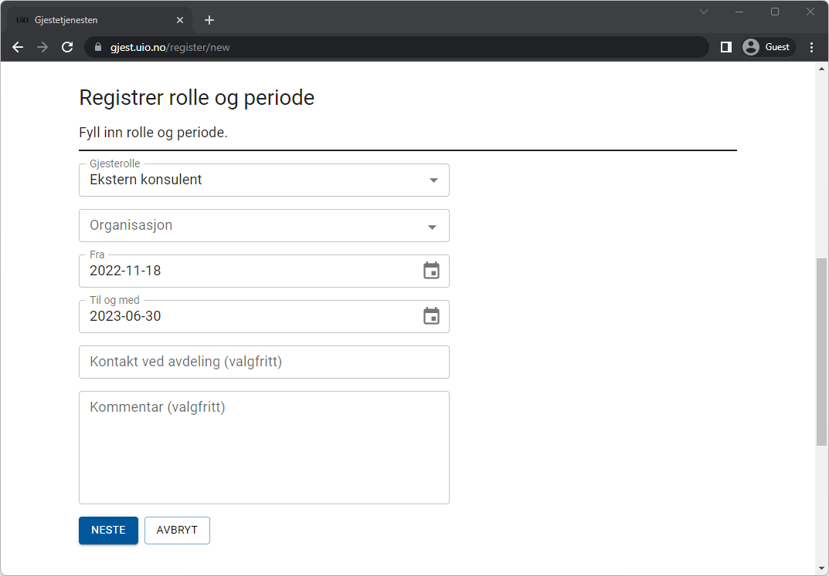
Registrering av ny gjest
Del 2

Slide 13
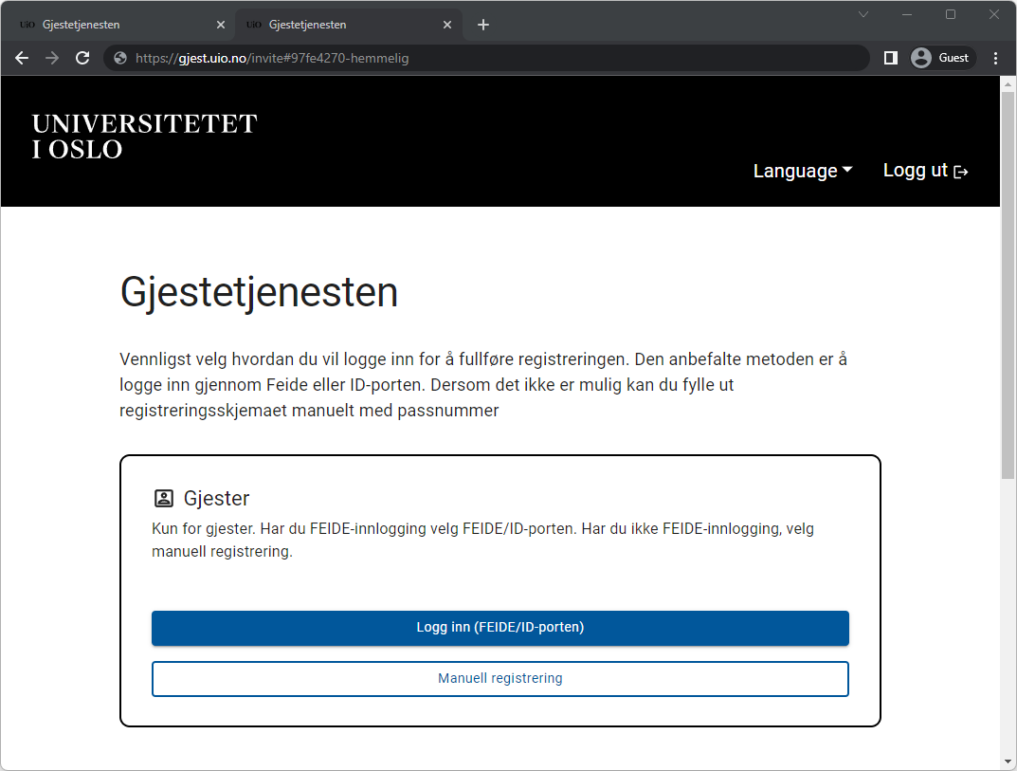

Slide 14
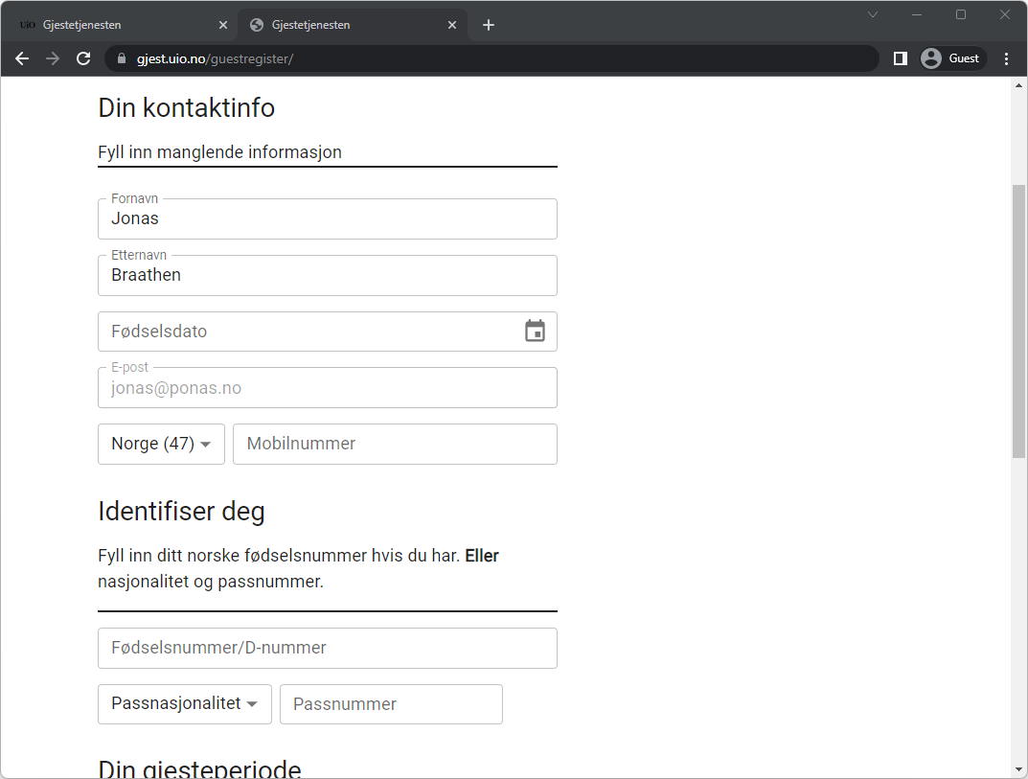

Slide 15
